Slide 1
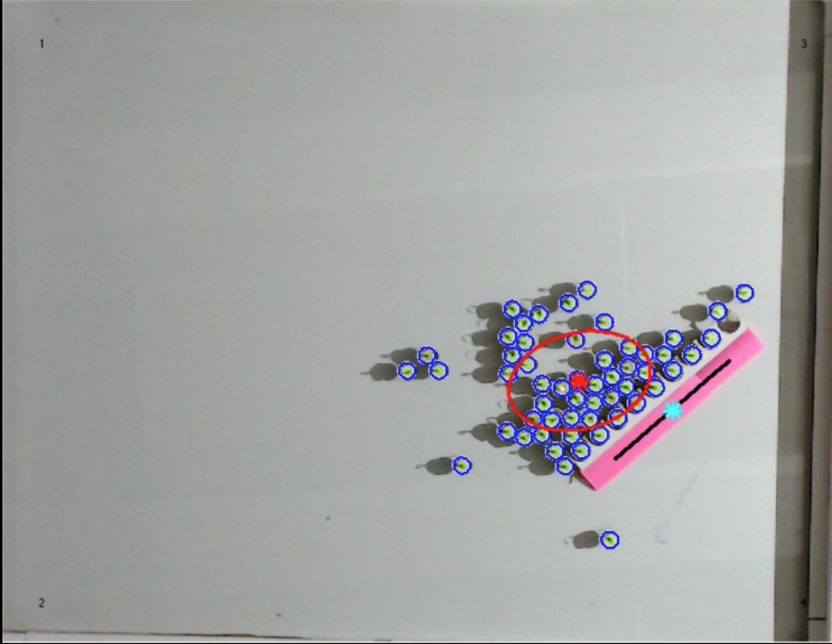
α ‍~ 62°

